Slide 1
Всеукраинский комплексний інтерактивний конкурс “Історик-Юніор-2014” Презентація проекту «Історичне підґрунтя творчості Т.Г. Шевченка» (Розкриття пророчих слів Шевченка у творі «Великий Льох» )
Виконали учениці 9 класу
Миколаївського морського ліцею
імені професора М . Александрова
Миколаївської обл.,м. Миколаєва
Бутенко Анна та Фардман Катерина
Вчителі: Соколова О.П. та Борецька Т. Г.

Slide 2
Мета: проаналізувати та виявити історичний підтекст містерії «Великий Льох»; порівняти зображені поетом події з історичними фактами і провести аналогію з сьогоденням; розкрити образи-символи твору; довести, що Шевченко зробив неоціненний вклад до становлення українського народу – нації.

Slide 3
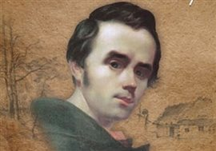
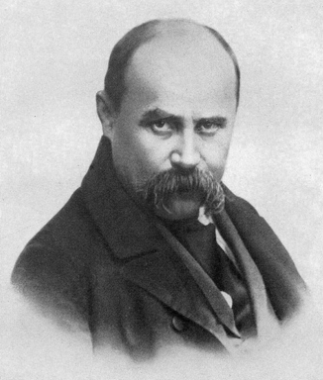
Шевченко - поет
Шевченко - громадський і політичний діяч
Автор 120 літературних творів;
той, хто прославив українську літературну мову на світовому рівні.
Був членом політичного угрупування «Кирило-Мифодіївське братство»;
був членом літературного, згодом наукового і політизованого братства Тарасівців.

Slide 4
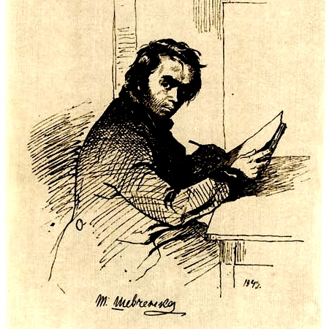
Містерія – це масова граматична вистава на сюжети релігійних легенд.
Шевченкова містерія – це вид поеми доби класицизму та романтизму, несе у собі поєднання реального з фантастичним. Велику роль відіграють образи-символи.

Slide 5
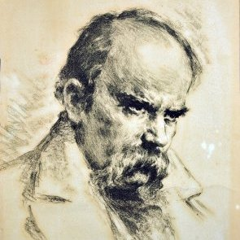
Аналіз містерії «Великий Льох»
Тема: правдиве відображення трагічних епізодів української історії, показ національного відкупу українського народу, пов’язаного з пошуками скарбу
Б. Хмельницького.
Ідея: засудження зради старшинської верхівки інтересам української нації; підступного приєднання України до Російської імперії; грабування українських історичних національних скарбів – Льохів Богдана Хмельницького.

Slide 6
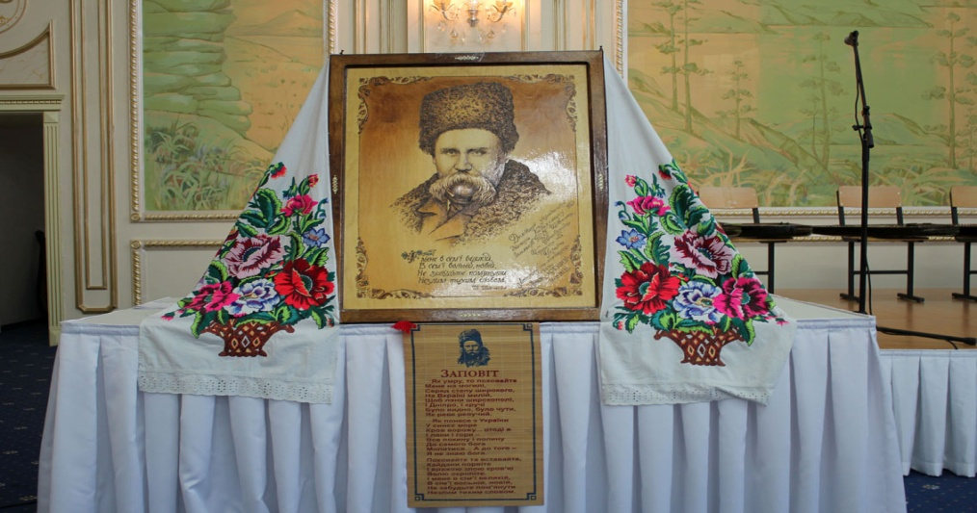
Образи символи
Три душі – Три ворони – Три старці – Два Івана - близнюки -
гріхи трьох країни сусіди: узагальнення це месія та анти месія.
поколінь Польща, Росія, безсилої, Дві різні думки.
українського Україна. безпорадної
простонароддя. української
інтелігенції.
Отже , «Великий Льох» - це дійсно містерія, оскільки у творі є містичні образи передчасно померлих людей.

Slide 7
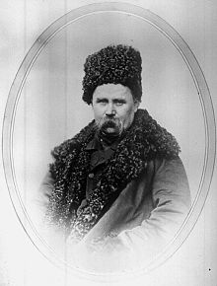
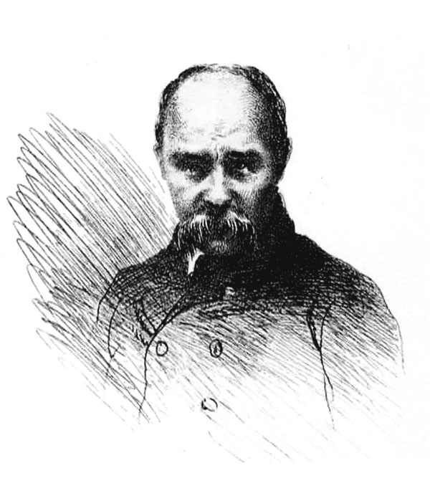
Значення великого льоху у містерії
У великому льосі спить воля України, спить Україна, і розкрити цей льох — значить збудити Україну і випустити її на волю. Коли ця душа прокинеться, заговорить в українцях, тоді буде здобуто волю, побудовано досконалу державу, за “новим і праведним законом”.

Slide 8
Епілог
“Положилъ еси насъ [поношеніе] сосЂдомъ нашымъ, подражненіе и поруганіе сущымъ окрестъ насъ. Положилъ еси насъ въ притчу во языцЂхъ, покиванію главы въ людехъ “.
Епілог - найбільш вагома частина "Великого льоху", в якому розкривається ідея твору, сповнений віри у відродження нації.

Slide 9
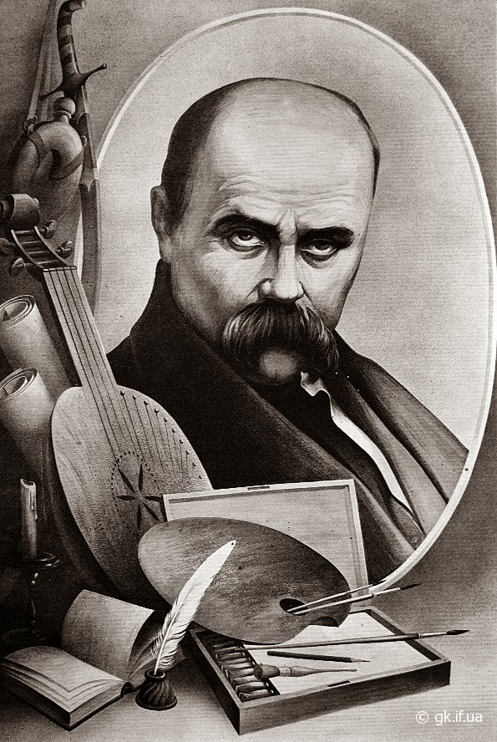
Зіставлення з історичними фактами
Історичні факти
«Великий Льох»
Поет називає Хмельницького «Олексіївим другом» і ще раз пропонує подивитись, що тепер коять в Україні його «друзі», що незважають на те що Богдан «все оддав їм».
Угода між Б. Хмельницьким та Олексієм Михайловичем була підписана 21 березня 1654 р.
Археологічні роскопки у селі Суботові, що збійснювалися
москалями.
Марна праця москалів, бо знайшли лише: “Черепок, гниле корито Й костяки в кайданах”.

Slide 10
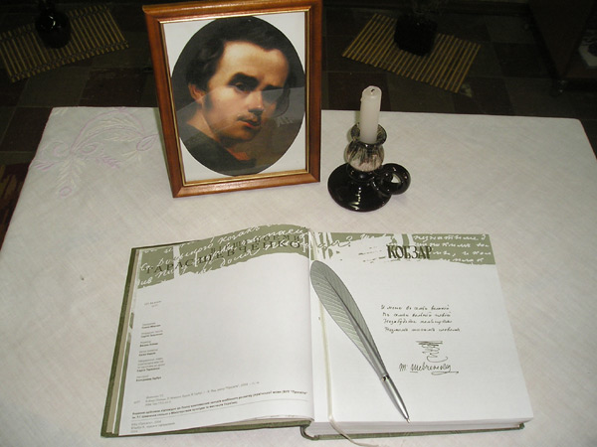
Сьогодення
На сьогоднішній день слова Тараса Шевченка як ніколи актуальні. Ідея містерії повністю розкриває проблеми сьогодення. Відбувається засудження зради старшинської верхівки, грабування українських історичних національних скарбів та, звісно ж, можливість приєднання частини України, а то і всієї її території, до Російської федерації. Шевченко пророкував Українську долю, живучи ще у 19 сторіччі.

Slide 11
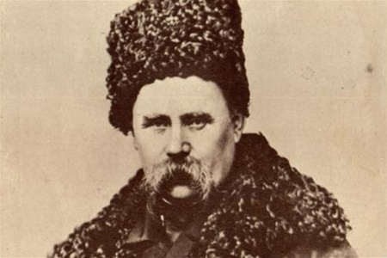
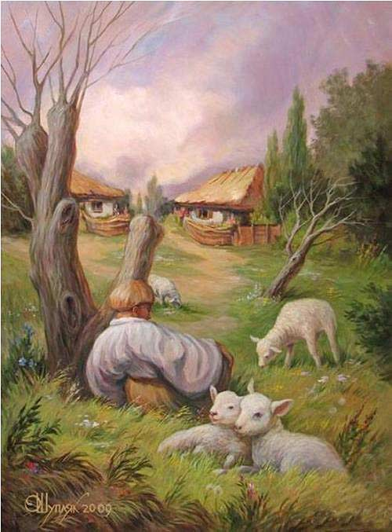
Пророчі слова Шевченка
Чимало років минуло зі смерті прославленого українського письменника Тараса Шевченка , але він продовжує ворушити свідомість країни. Творчість Шевченка стала духовною основою формування сучасної української нації. Цієї зими Шевченко став найбільш цитованим поетом майдану. Найголовнішою ідеєю його творчості було відродження української нації, виборювання свободи й незалежності.

Slide 12
Висновок: розглядаючи твір «Великий Льох», ми змогли проаналізувати та виявити історичний підтекст містерії ; порівняти зображені поетом події з історичними фактами і провести аналогію з сьогоденням; оцінити актуальність застережливих слів Шевченка; розкрити образи-символи твору та значення льоху у місрерії.
Не заважаючи на те, що поет жив у 19 столітті, можна сміливо сказати, що він живе і зараз. Революція духу, революція гідності, що відбувається сьогодні, сталася багато в чому завдяки Шевченкові. Він живе у свідомості усієї нації.

